Slide 1
Drużyna 10
Klaudia Belka
Jakub Gutkowski
Michał Olaszewski

Slide 2

iParking

Slide 3


Slide 4
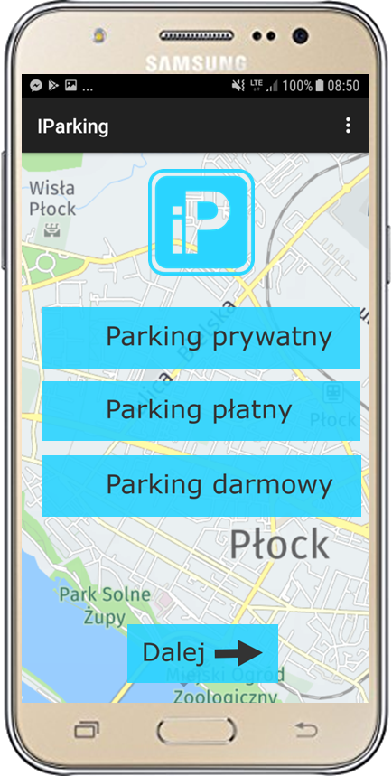
Możliwość wyboru
wyświetlanej treści

Slide 5
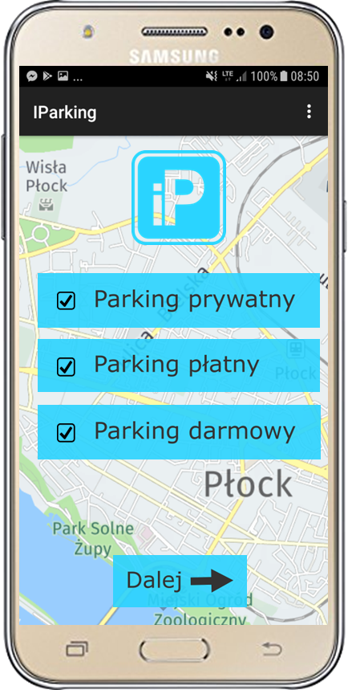
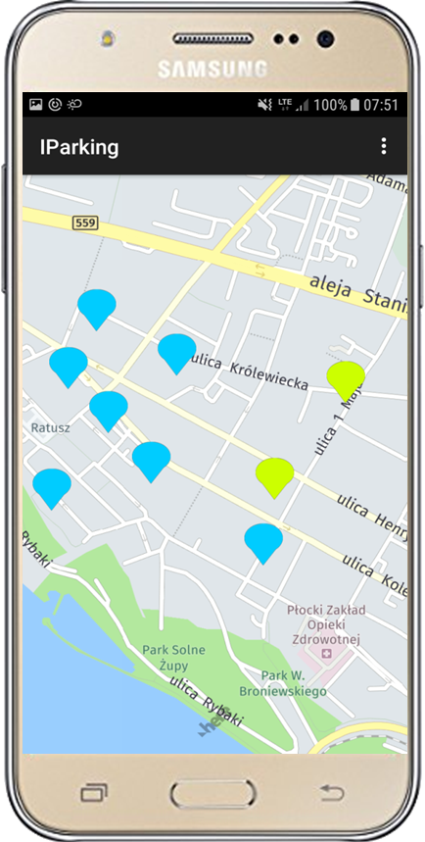

Slide 6
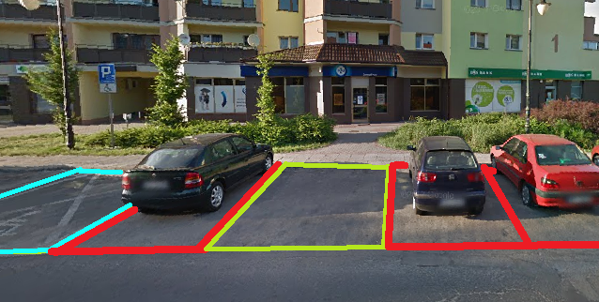
Kooperacja

Slide 7
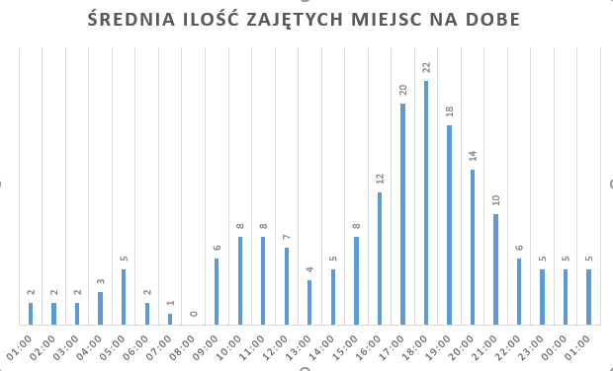
Statystyki - wykres

Slide 8
Dziękujemy za uwagę!

